Slide 1

Физические и психологические проблемы взросления детей
Педагог-психолог Молодежненской средней школы Ахсанова С.А.

Slide 2
О чём наш разговор? С какой целью мы здесь?
Учится формировать свои знания о психологии кризиса подросткового возраста;
Обучаться приемам общения с ребенком в кризисный период.

Slide 3
Обычно родителей в период кризиса взросления объединяют мысли…
И от родителей можно услышать такие слова: «Мой ребенок становится неуправляемым», «Как трудно стало с ним общаться.» и т.п.. В чем причины такого поведения? Виноват сам ребенок? Или, может быть, на него кто-то оказывает дурное влияние? А может, виноваты мы сами?

Slide 4
«В подростковом возрасте
многие человеческие достоинства
проявляются в чудачествах и неподобающих поступках».
И. В. Гете
Более значимой становится оценка сверстников;
Ведущей деятельностью стала не учеба, а общение со сверстниками;
Происходит осознание своей индивидуальности, неповторимости;
Дети начинают критически оценивать поведение взрослых и рассматривают мир с точки зрения того, как его можно изменить;
У подростков оформляются взгляды на смысл жизни, на отношения между людьми;
Нарастает тревожность ребенка

Slide 5
«Умные» - дети, претендующие на признание своих интеллектуальных способностей;
«Сильные, смелые, волевые» - ребята, утвердившие себя спортивными достижениями;
«Активисты» - учащиеся, нашедшие себя в общественной деятельности;
«Талантливые» - подростки, самоутверждение которых идет по пути развития каких-то творческих способностей;
«Увлеченные» - дети, которым свойственна тяга к хобби типа коллекционирования, меломании (коллекционирование дисков, тяготение к современным модным увлечениям и ритмам и т. п.);
«Надежный друг, верный товарищ» - сверстники, главное достоинство которых заключается в умении дружить;
Однако возможны и сомнительные роли. Например, роль классного «шута», местного острослова. С одной стороны, быть душой общества, остроумным человеком, уметь вызывать смех, поднять настроение окружающих - большой дар природы. Но не каждому человеку он дан;
В процессе самоутверждения возможно и сочетание ролей.

Slide 6
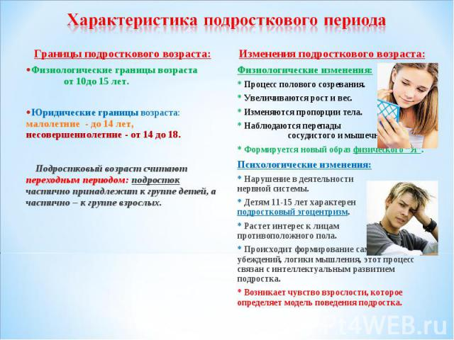

Slide 7
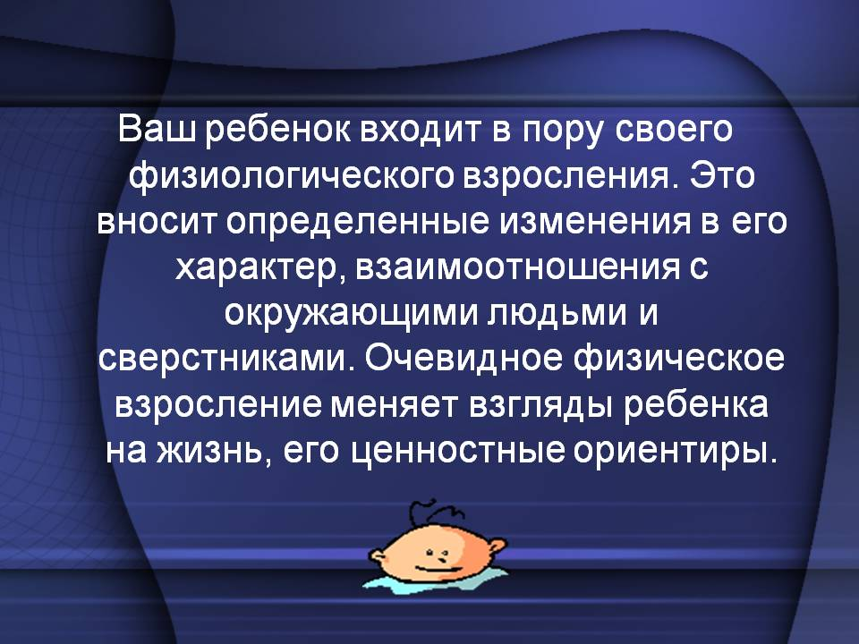

Slide 8
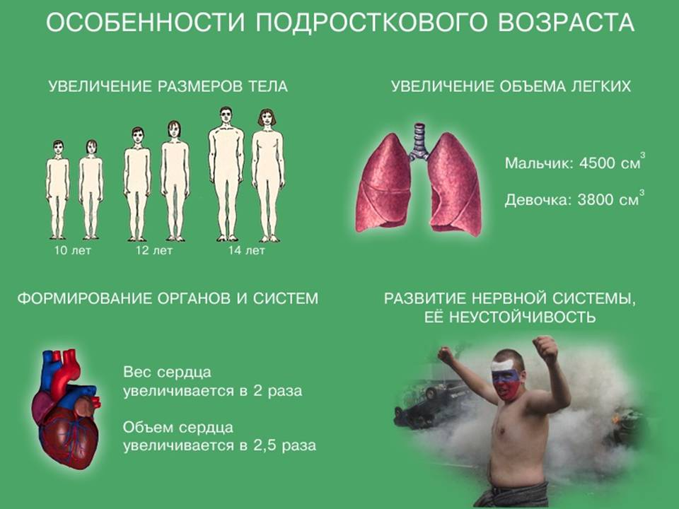

Slide 9
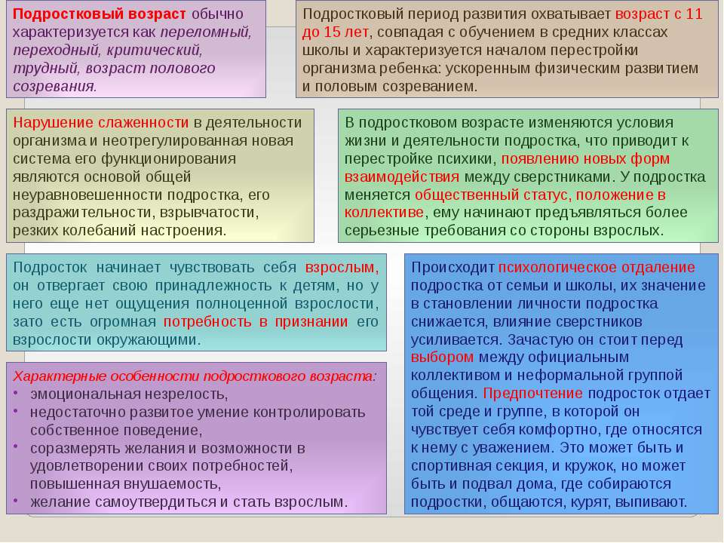

Slide 10
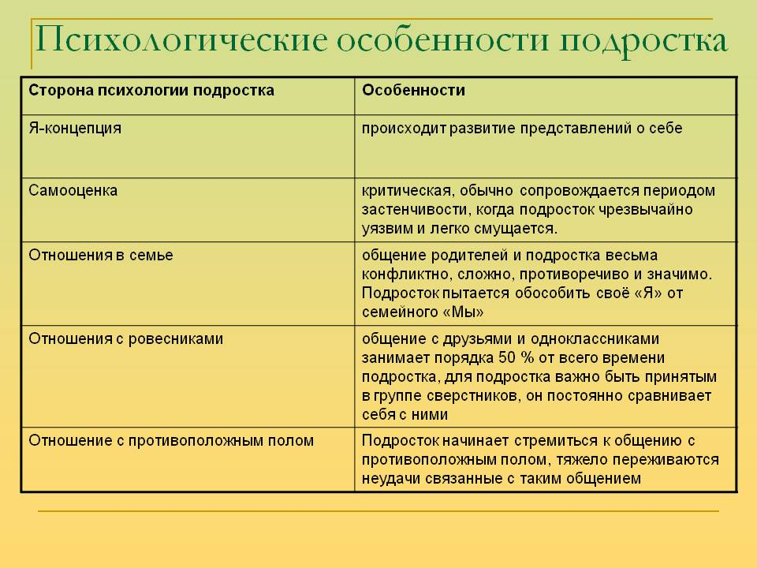

Slide 11
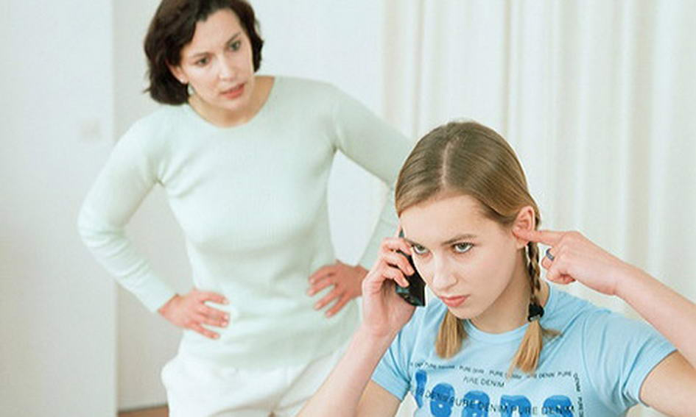

Slide 12


Slide 13
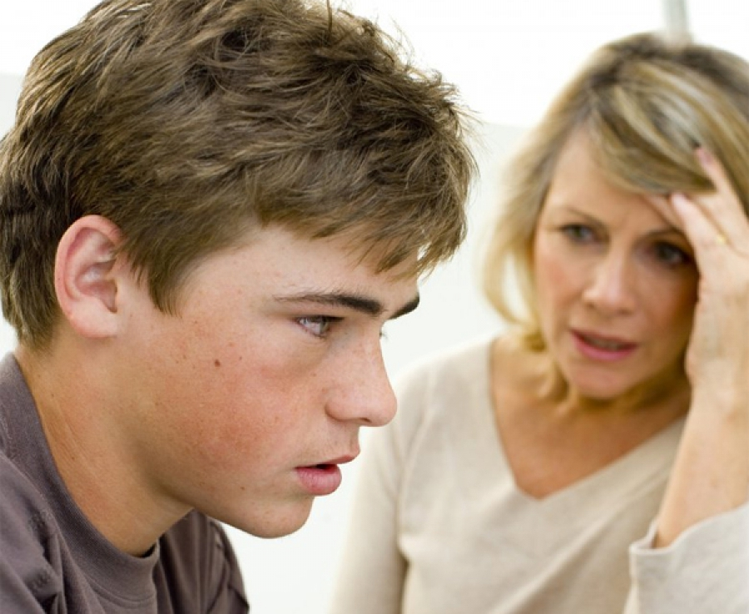

Slide 14


Slide 15
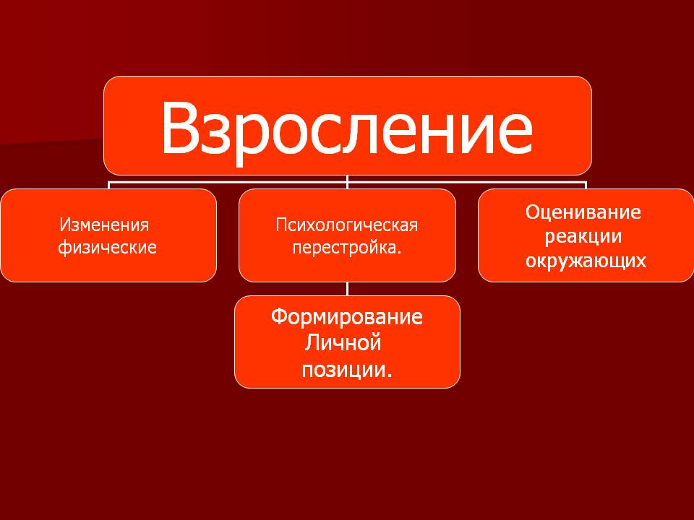

Slide 16
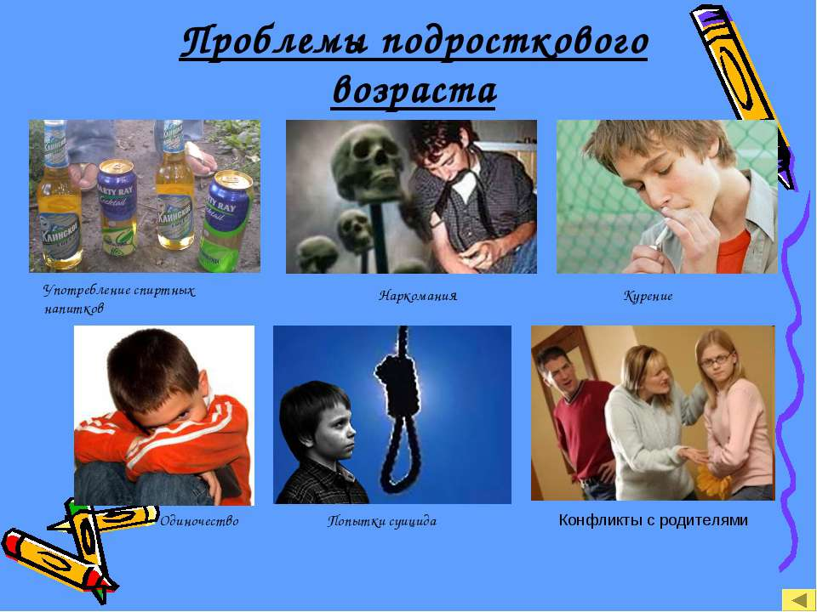

Slide 17
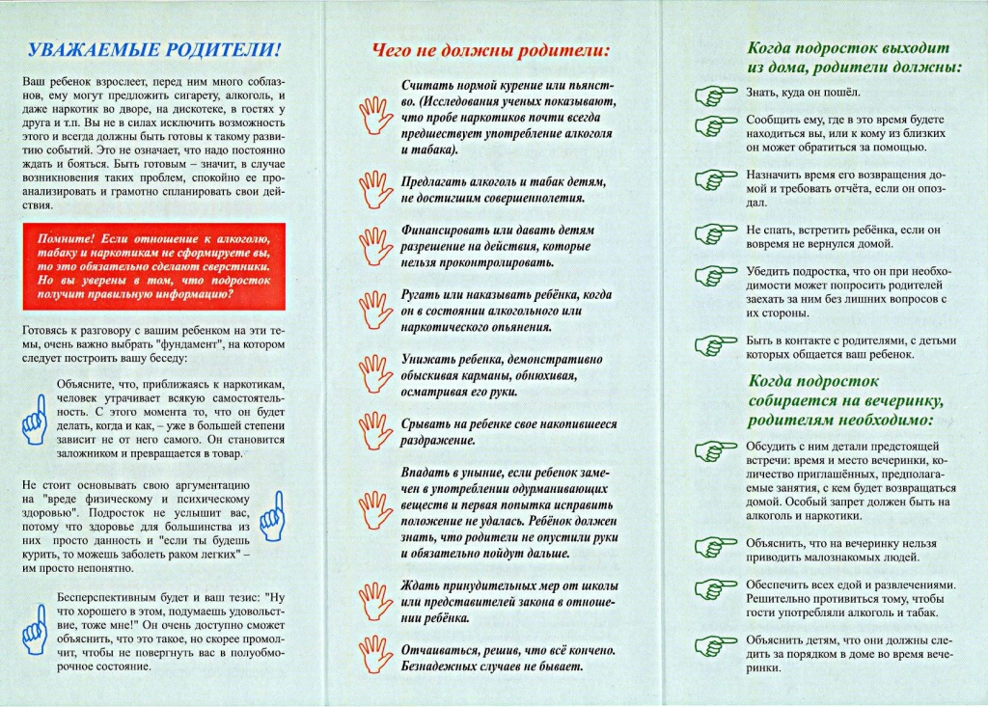

Slide 18


Slide 19
Как видите, наши дети становятся все более независимыми от нас, стремятся разделить свои переживания со сверстниками. Они уходят от родительской опеки.
Поэтому нам, взрослым, чтобы не потерять доверия ребенка, не разорвать духовных связей с ним, надо постараться быть терпимее к проявлениям переходного возраста, снисходительнее к его эмоциональным вспышкам.
Преодолев проблемы подросткового кризиса вместе со своим ребенком, вы по-новому посмотрите на него, будете им гордиться, станете ему старшими товарищами, советчиками.

Slide 20
Совет педагога-психолога
Обсудить информацию, полученную на собрании, с другими членами семьи,
Выработать единую линию поведения, постарайтесь набраться терпения,
избегать наказаний в этот период.

